Slide 1

Diplôme CDNT
BAUDIN Thomas
CDNT 21 (2022-2024)xX

Slide 2
ActuData
ActuData est une SAS de courtage au capital de 20 000 €.
L’entreprise offre ses services à des courtiers en assurance, et assure également le courtage elle-même.
Sièges en France métropolitaine, à la Réunion, et au Maroc.
Le service informatique de Nanterre s’occupe de la création et de la maintenance de différents outils pour l’entreprise.
L’objectif à long terme et de devenir indépendant technologiquement.
En ce qui me concerne : Contrat d’apprentissage, développeur PHP, Javascript, Python.

Slide 3

Snake Project

Slide 4
Objet : Permettre aux utilisateurs de publier des scripts Python qui s’affronteront dans des matchs en 1 vs 1.
Inspiration : CodinGame https://www.codingame.com/multiplayer/bot-programming/tron-battle

Slide 5
Outils utilisés
Langages
Python
Javascript
HTML
CSS
PostgresSQL
Frameworks
Django
React-Native

Slide 6
Outils utilisés
Bibliothèques
JQuery
Bootstrap
gettet
PixiJS
Logiciels / Sites
Visual Studio Code
Github
PgAdmin 4

Slide 7
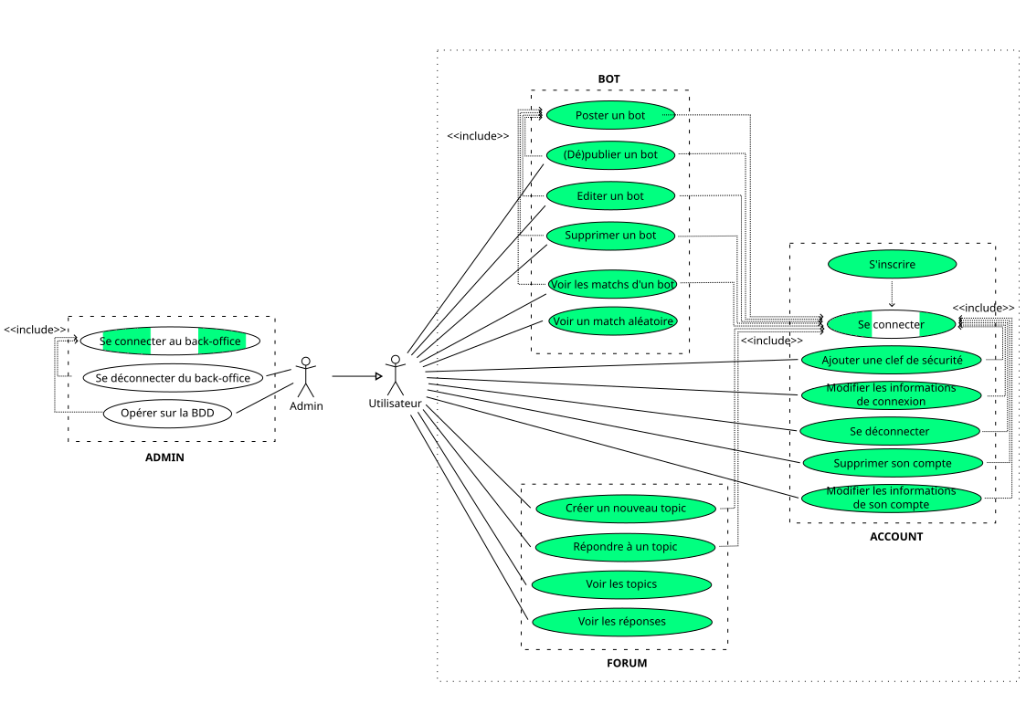
Diagramme UML des cas d’utilisation

Slide 8
Quelques users stories
Poster un bot
Les utilisateurs doivent pouvoir entrer du code Python via un éditeur approprié. Ce code doit ensuite être sauvegardé, modifiable et testable.
Répondre dans le forum
Les utilisateurs doivent pouvoir saisir du texte pour intéragir avec les autres utilisateurs via le forum.
Double authentification
Les utilisateurs doivent pouvoir ajouter une clef de sécurité à leurs compte, afin d’assurer un système de double-authentification.

Slide 9
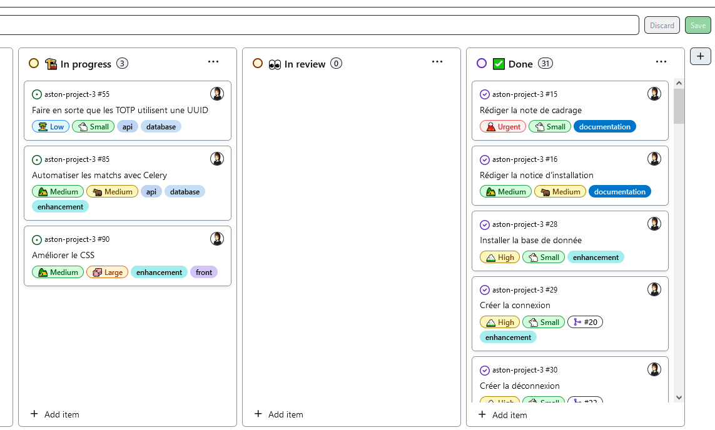
Communication
Tableau Kanban sur Github

Slide 10
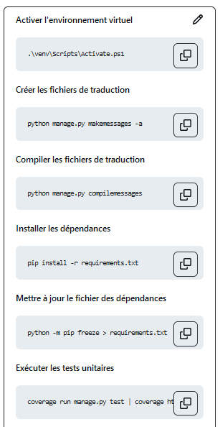
Documentation
README détaillant les
étapes d’installation
Wiki du projet sur Github
Antisèche

Slide 11
Maquette
TODO

Slide 12
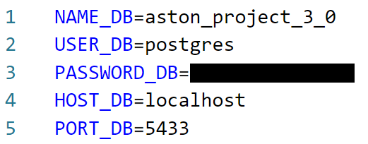
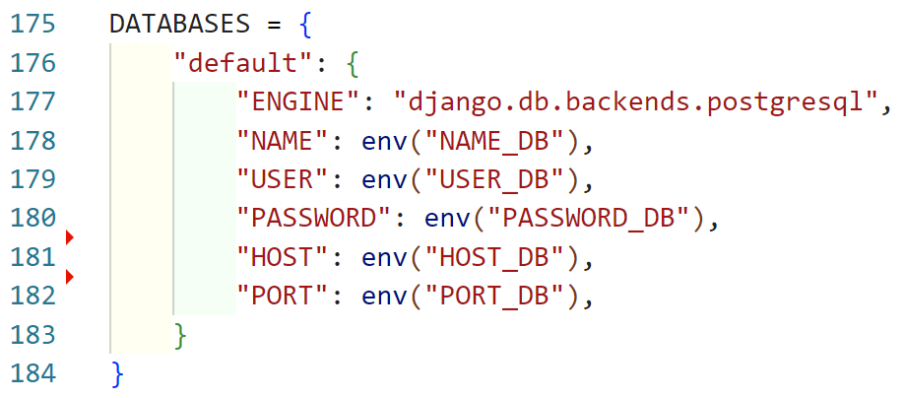
Base de données
On travaille en code first
On utilise PostgresSQL ainsi que PGAdmin 4
La base de données est paramétrée dans settings.py. Les informations sont issues du fichier .env

Slide 13
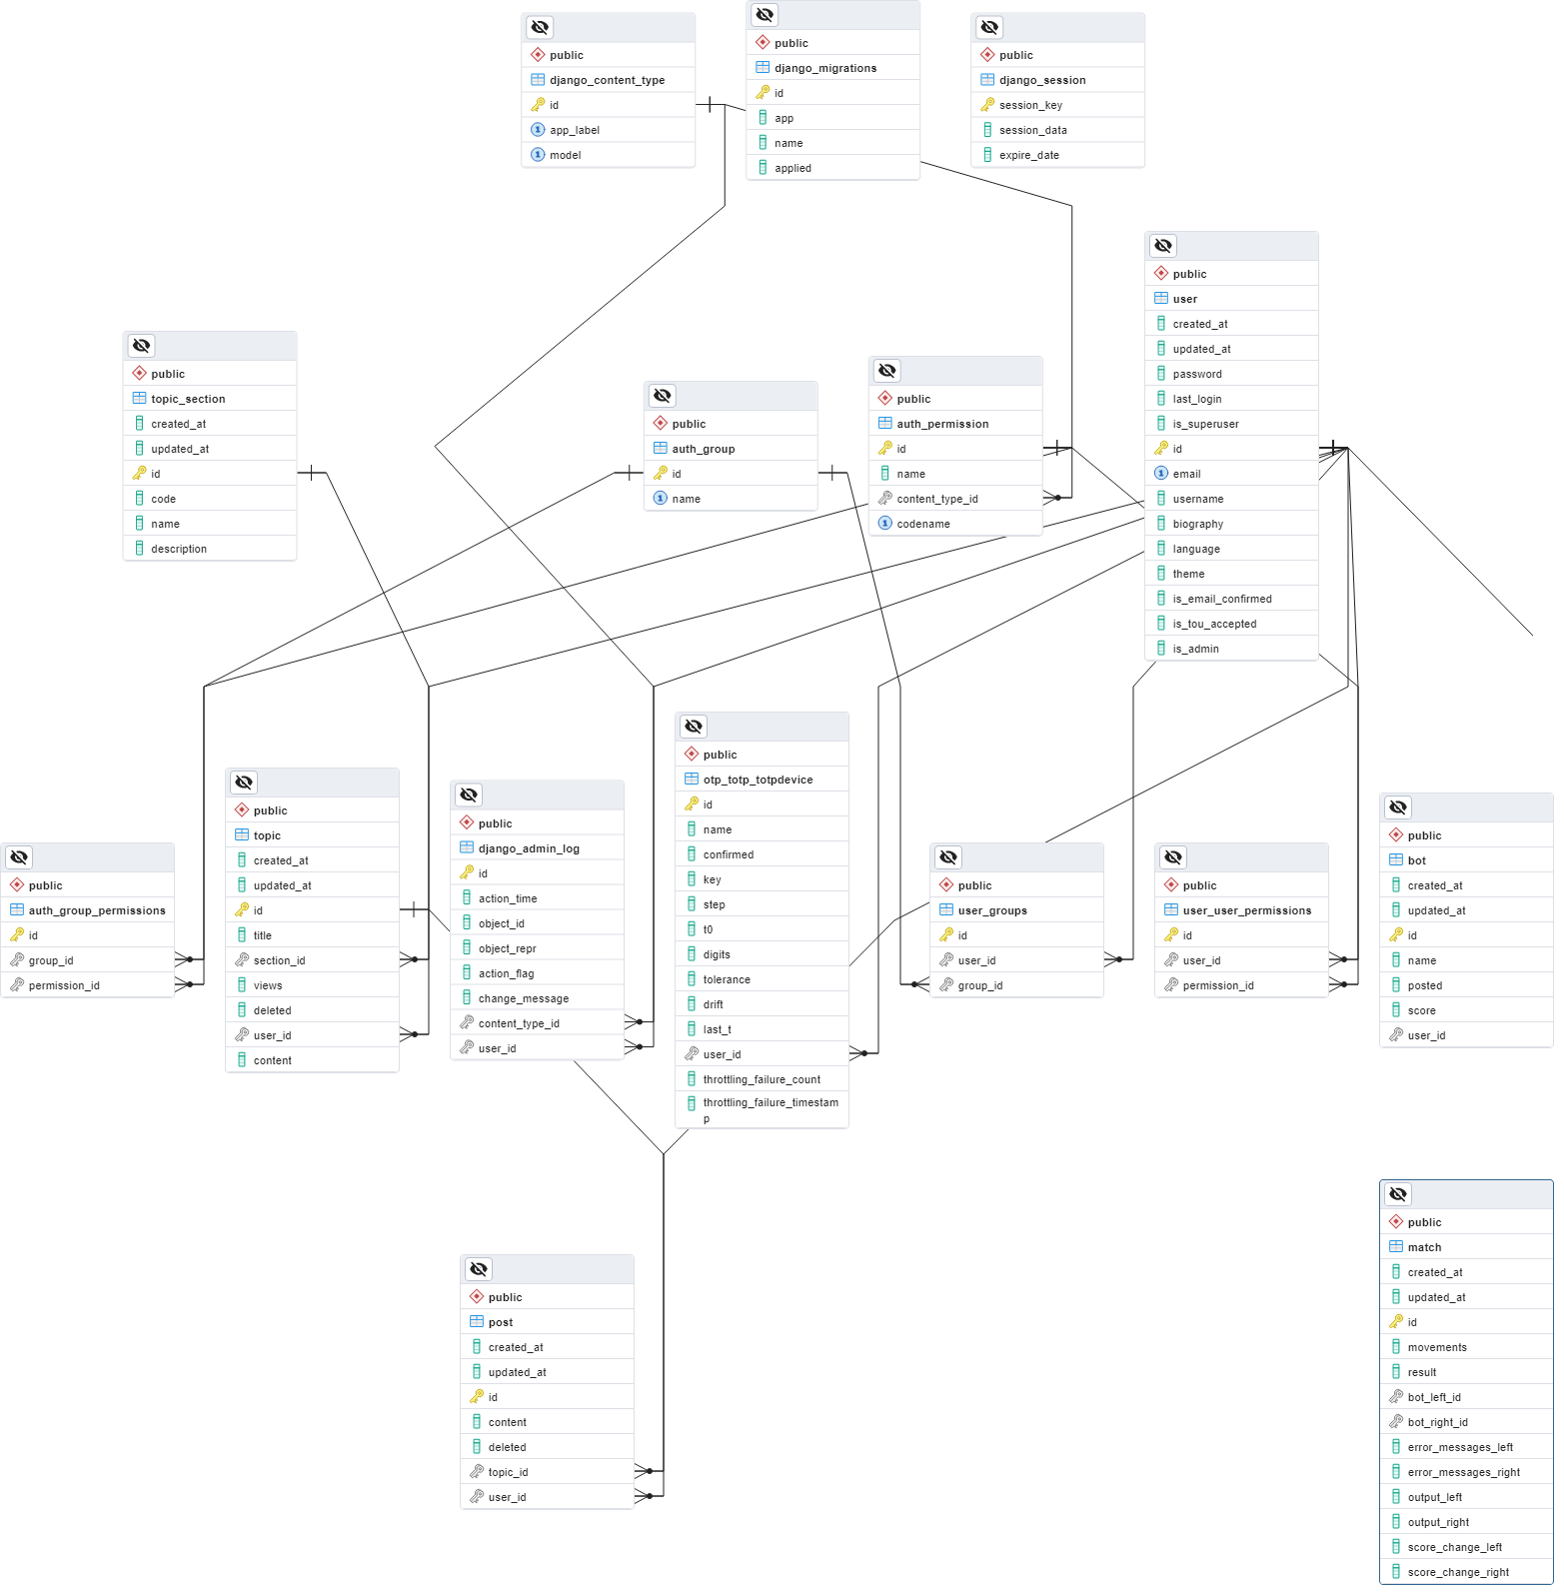

Slide 14
Du front au back
Gestionnaire
d’objet
Route
Vue
Formulaire
Dans les fichiers urls.py
Une route => Une
Méthode d’une vue
Les formulaires génèrent
Du contenu HTML, mais
traitent également les
Données reçues
Chaque classe d’objet
a un gestionnaire
(manager) associé

Slide 15
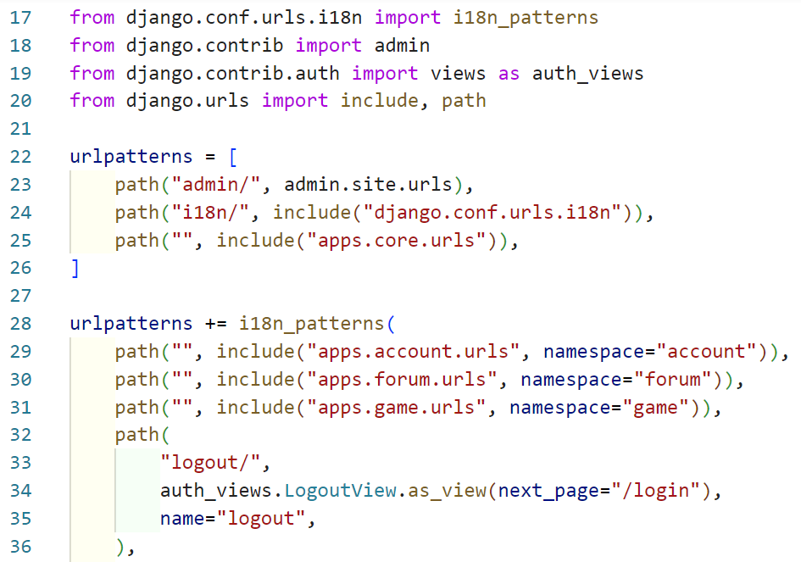
Les routes
Les routes se trouvent dans les fichiers urls.py. Ces fichiers peuvent dépendre les uns des autres
apps/game/urls.py
apps/forum/urls.py
apps/account/urls.py
apps/core/urls.py
aston_project_3/urls.py

Slide 16
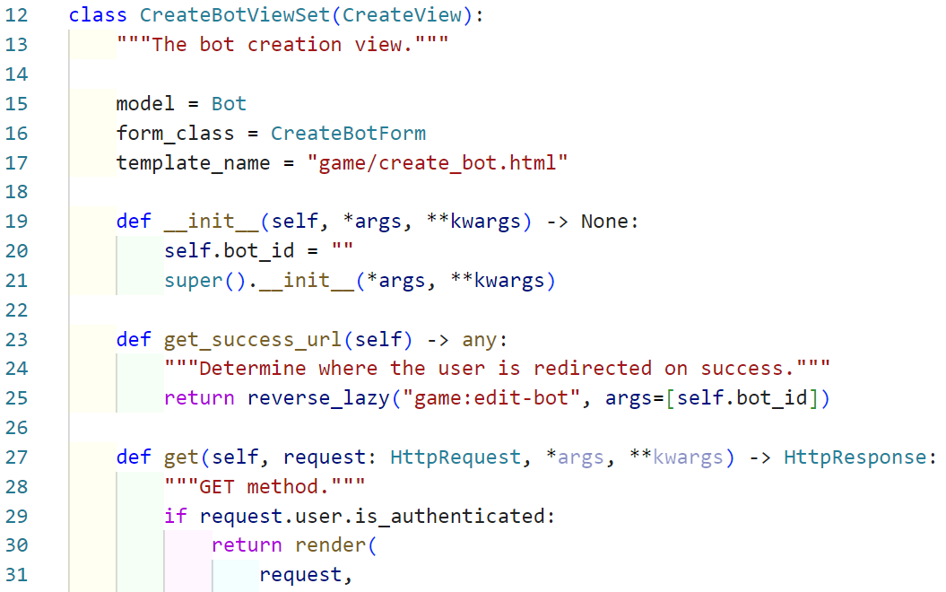
Les vues
Une vue représente une ou plusieurs méthodes Python qui prend une requête HTTP en paramètre, et renvoie une réponse HTTP en valeur de retour.

Slide 17
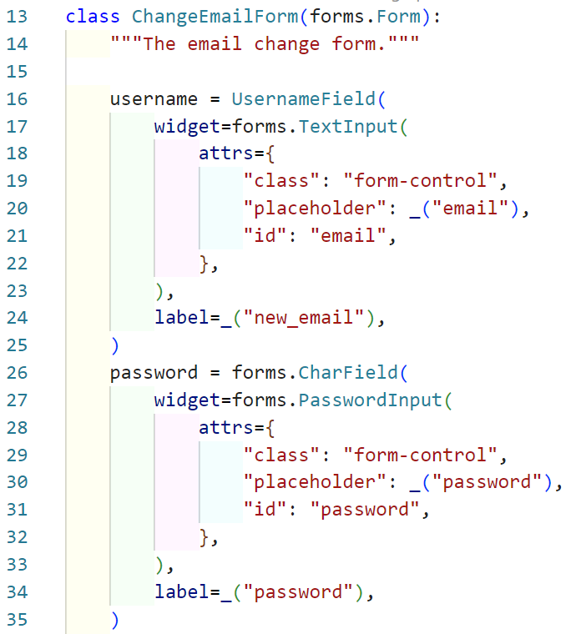
Les formulaires
Les formulaires créent les interfaces web, et traitent les données qui ont été envoyées depuis le front.

Slide 18
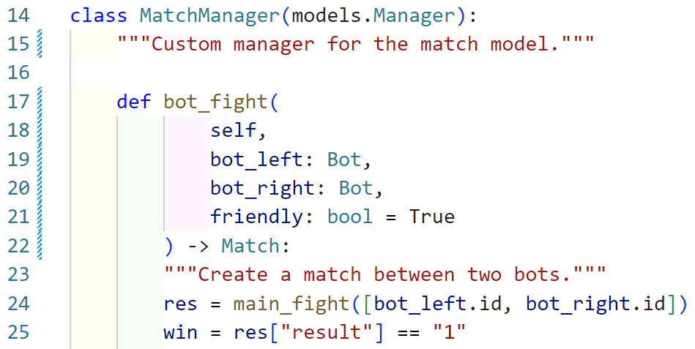
Les gestionnaires d’objets
Les classes des modèles ont un attribut statique objects qui représente le gestionnaire utilisé pour cette classe d’objet.
Les gestionnaires existent par défaut, mais peuvent être spécifiés.

Slide 19
Les tests unitaires
Le package unittest permet d’effectuer les tests unitaires dans Django (et plus généralement en Python)
On utilise également le package coverage pour visualiser la couverture des tests.

Slide 20
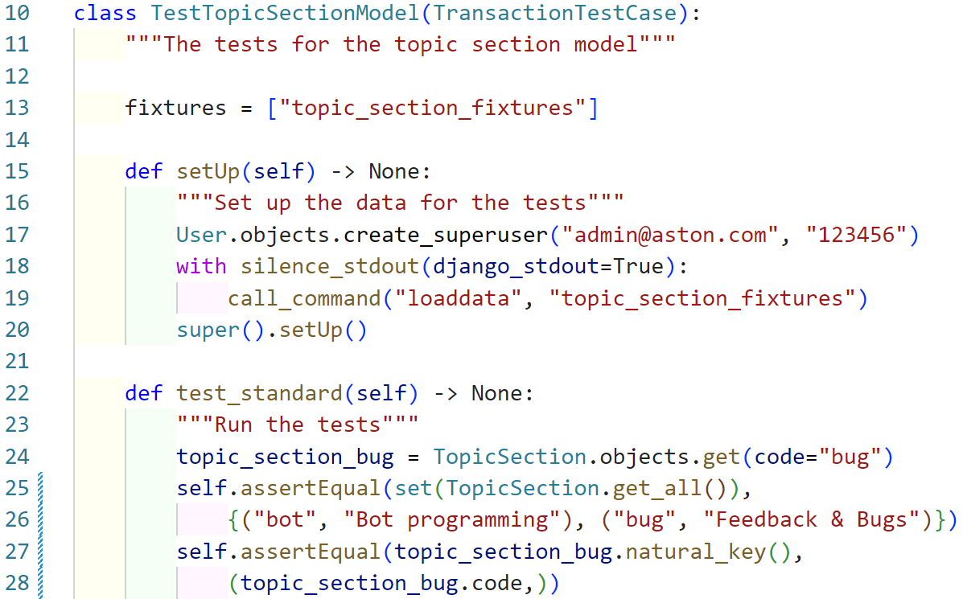
Exemple de test unitaire
La méthode setUp
prépare les données
Pour le test
Toutes les méthodes
Préfixées par ‘test’ sont
exécutées

Slide 21
Environnement virtuel
Un environnement virtuel est un dossier auto-suffisant qui comprend d’une part une installation de Python, et d’autre part, les packages nécessaires au projet, dans leurs versions spécifiques.
Application A
Application B
Virtual Env
Virtual Env
Python 3.10.4
Python 3.8.2
Django 4.2.4
Django 4.0.0
Coverage 7.3.2
DateTime 5.4

Slide 22
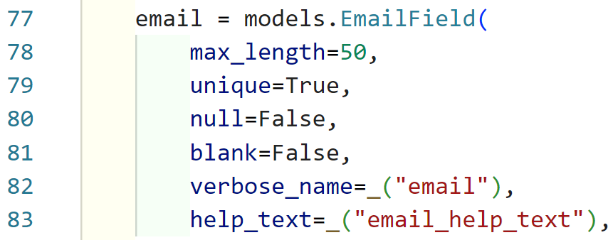
Les traductions
On utilise le package gettext pour traduire rapidement les chaînes de caractère du site web.

Slide 23
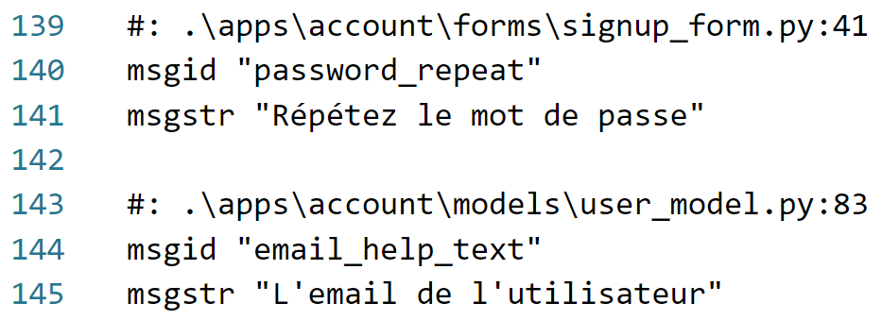
Les traductions
python manage.py makemessages -a permet de générer les fichiers de traductions
python manage.py compilemessages permet de compiler ces même fichiers

Slide 24
Double authentification
On peut créer un système de double authentification via la package django_otp, en modifiant la méthode permettant l’authentification
otp_totp_toptdevice
otp_totp_toptdevice
otp_totp_toptdevice
user
id : [PK] integer
id : [PK] integer
id : integer
id : uuid
user_id : uuid
1, 1
0, 1
user_id : uuid
user_id : uuid
password : varchar (80)
key : charvar (80)
email : charvar (50)
...
...
On peut ensuite utiliser un logiciel comme Winauth pour générer une clef temporaire pour s’authentifier.

Slide 25
Bilan du projet
~ 45 j/h
Site achevé à ~ 80%
A faire : Graphismes. Retravailler l’éditeur de bots. Système de report de messages.

Slide 26
Bilan de l’alternance
Offre d’un poste en CDI de la part d’ActuData pour un poste de développeur informatique.

Slide 27
Merci pour votre attention
Avez-vous des questions ?

